Slide 1
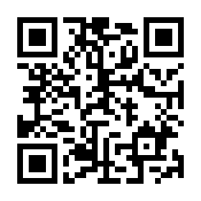
そのお悩み、
栄養が関係しているかも？
2023
6／28
（水）
管理栄養士による
栄養カウンセリング
午前 11：30〜
午後 14：30〜
・11：30～・12：10～
・14：30～・15：10～
・15：50～
（各1名30分）
※ご予約制
＜対象＞・当院受診中の患者様
・これから当院で栄養療法を
受けることを検討されている方
＜料金＞3300円（税込）
※栄養解析データ持参の方2200円（税込）
◆栄養解析レポートをお持ちの方は持参いただくと
検査結果に沿ったお食事のアドバイスができます。
栄養カウンセラー・管理栄養士
水流 琴音（つる ことね）
＜profile＞
心療内科で、からだとこころのお悩みに沿った栄養カウンセリングを行っている。
こんな方におすすめです
お申込みは、下記のQRコード、または受付スタッフまでお気軽にお声かけください。
お子さまのお悩み
✔︎落ち着きがない
✔︎キレやすい
✔︎こだわりが強い
✔︎偏食がち
こころのお悩み
✔︎朝起きれない
✔︎眠れない
✔︎落ち込みがち
✔︎薬が効かない
栄養に興味がある
✔︎栄養不足？
✔︎食生活を整えたい
✔︎サプリが気になる

